Slide 1
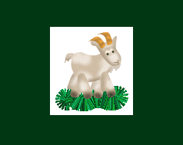
Le loup et les deux chevreaux infernaux
Textes de Christine Barthelemy.
Illustrations collectées sur la toile.

Slide 2
Quand maman chèvre part faire ses courses, elle demande au loup, son voisin, de garder ses petits chevreaux. Elle dit au loup que, s’il refuse, elle lui trouera le ventre avec ses cornes.

Slide 3
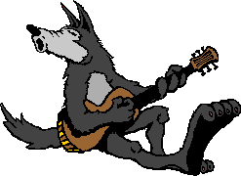
Le loup, le pauvre, ne se doute pas de ce qui l’attend. Il amène sa guitare pour chanter des chansons douces aux petits, afin de les endormir.

Slide 4
Au début, les chevreaux ont écouté, mais ça leur a vite cassé les oreilles : ils ont escaladé leur parc pour sortir.

Slide 5
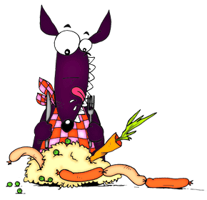
Alors, le loup a préparé un bon goûter. Mais les chevreaux ne voulaient pas manger, ils disaient que ce n’était pas bon. Le loup a mangé tout seul.

Slide 6
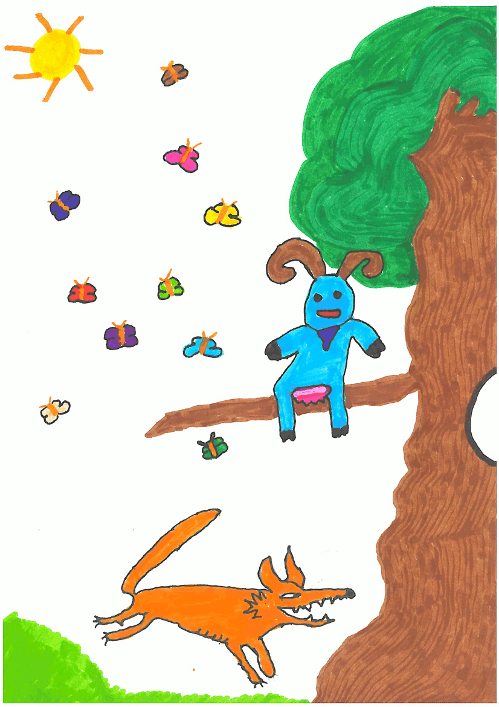
Les deux chevreaux ne sont pas obéissants ! Pourtant, le loup a expliqué que, normalement, les chèvres ont peur des loups. Mais, rien à faire, ça n’a pas calmé les petits : ils rigolaient !
Même pas peur !

Slide 7
Le loup leur a raconté plein d’histoires de grands méchants loups pour qu’ils le craignent un peu et soient sages.

Slide 8
Mais les chevreaux n’avaient peur de rien. Ils ont même grimpé sur le dos du loup qui s’était caché.

Slide 9
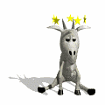
Le loup a esquivé les cornes des chevreaux, car ils le poursuivaient dans toute la maison. Quand les chevreaux se sont cognés, il a cru être un peu tranquille.

Slide 10
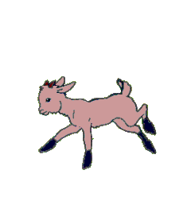
Mais les chevreaux étaient solides et se sont vite réveillés : ils couraient comme des fous partout.

Slide 11
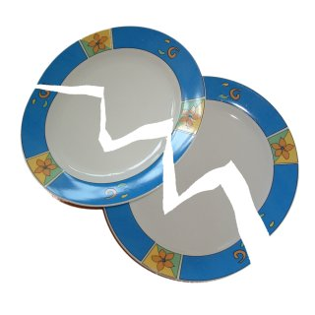
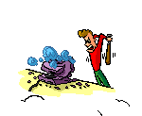
Et ils cassaient tout !

Slide 12
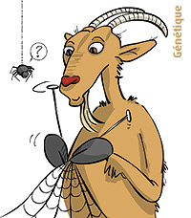
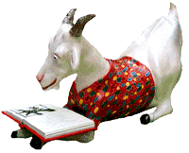
Le loup a proposé des activités calmes, comme tricoter ou bien lire. Mais les chevreaux ont dit non.

Slide 13
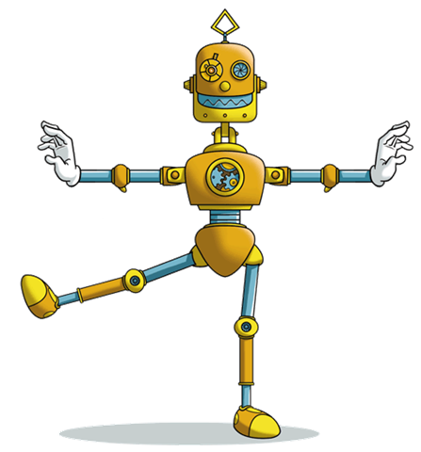
Le loup devenait fou à cause des bêtises des petits et il marchait comme un robot.

Slide 14
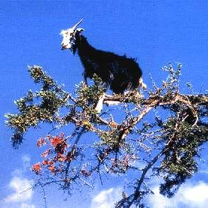
Le loup les a emmenés dehors, au parc, pour qu’ils puissent se dépenser, mais c’était encore pire ! Le loup avait peur que les chevreaux se cassent une patte: que dirait leur mère ?

Slide 15
Enfin, maman chèvre est revenue des courses. Les petits coururent vers leur maman.

Slide 16
Le loup en profita pour se sauver. Les chevreaux racontaient qu’il leur avait fait peur et qu’il avait tout cassé !

Slide 17
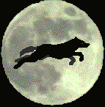
Il a déménagé et personne ne sait où il habite maintenant .

Slide 18
Et vous, les enfants, si vous savez où il vit, chuuut, ne le dites pas aux chevreaux !
F i n

